Slide 1
教养儿女 工作坊

Slide 2
教养儿女工作坊
1. 教养原则
2. 不同年龄层的需要
3. 学习态度
4. 责任感/管教

Slide 3
箴 22:6
教养孩童，使他走当行的道，
就是到老他也不偏离。

Slide 4
箴 9:10
敬畏耶和华是智慧的开端；
认识至圣者便是聪明。

Slide 5
提前 3:4 好好管理自己的家，使儿女凡事端庄顺服（或作：端端庄庄的使儿女顺服）。
提前 3:5 人若不知道管理自己的家，焉能照管神的教会呢？

Slide 6
诗 127:3
儿女是耶和华所赐的产业；所怀的胎是他所给的赏赐。

Slide 7
诗 139 :14
我要称谢你，因我受造，奇妙可畏；你的作为奇妙，这是我心深知道的。

Slide 8
罗 12:1
所以弟兄们，我以神的慈悲劝你们，将身体献上，当作活祭，是圣洁的，是神所喜悦的；你们如此事奉乃是理所当然的。

Slide 9

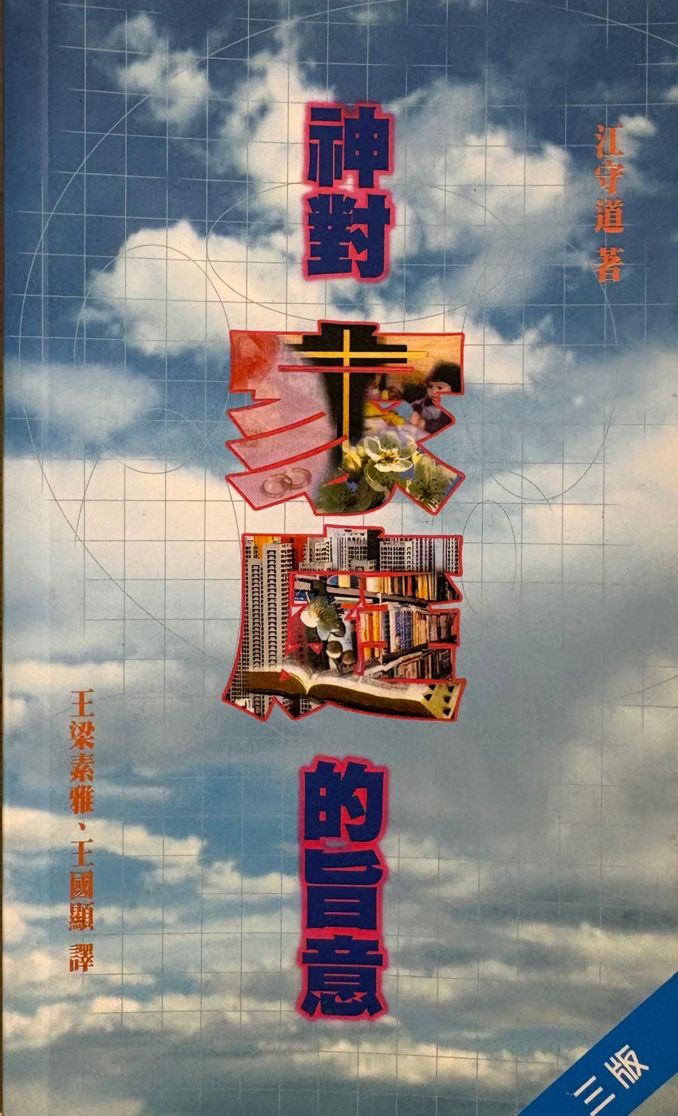

Slide 10
雅1:5
你们中间若有缺少智慧的，应当求那厚赐与众人、也不斥责人的神，主就必赐给他。

Slide 11
来 12:5 你们又忘了那劝你们如同劝儿子的话，说：我儿，你不可轻看主的管教，被他责备的时候也不可灰心；
来 12:6 因为主所爱的，他必管教，又鞭打凡所收纳的儿子。
来 12:7 你们所忍受的，是神管教你们，待你们如同待儿子。焉有儿子不被父亲管教的呢？
来 12:8 管教原是众子所共受的，你们若不受管教，就是私子，不是儿子了。

Slide 12
申 11:19
也要教训你们的儿女，无论坐在家里，行在路上，躺下，起来，都要谈论；

Slide 13
陶恕的見證
多年前，我两个儿子还很年幼，我视他们如同珠宝。有一次，我离家往外地领会，神蓦地问我是否愿意把他们交出来给祂。我以为祂要夺走他们的生命，便俯伏衷求，号啕不已。
最后，我还是降服下来，让祂随己意而行。其实，神要我把孩子交出来，不是为了祂自己的好处，而是祂渴望我能更完全的委身，不让地上任何的人或物占据心灵，成为膜拜的偶像。

Slide 14
神每给我一个孩子，我都有一番挣扎，才肯把他全然献上。
虽然女儿出生后不久，我们便在一次主日祟拜中把她奉献给主，但这算不上什么；真正的奉献来得很迟，而且还是流着泪的。
至终，我向神说：“是的，主啊，祢可得着她。”从多年前奉献她哥哥们的经验中，我知道神不是要拿走她的生命，但我仍挣扎不休，因为我不知道祂想要怎样做！

Slide 15
在教会一次见证聚会中，我说：“小女儿是我们世上最宝贵的东西，但神知道祂可随时把她取去。”
聚会完毕，有人对我说：“陶恕先生，你不怕吗？”
我说：“怕？为什么要怕？我把她放在那双满了爱的手中，爱不伤人，也不害人，我怎会不放心呢？她在耶稣基督里，四面受保护。

Slide 16
帖前 2:7 只在你们中间存心温柔，如同母亲乳养自己的孩子。
帖前 2:11 你们也晓得我们怎样劝勉你们，安慰你们，嘱咐你们各人，好像父亲待自己的儿女一样，

Slide 17
加 6:7 不要自欺，神是轻慢不得的。人种的是什麽，收的也是什麽。
加 6:8 顺著情欲撒种的，必从情欲收败坏；顺著圣灵撒种的，必从圣灵收永生。

